Slide 1
包丁 研磨ルート生成ツール
操作手順書
〜 写真の撮影から研磨ルートCSVの出力まで 〜
初めてご利用の方向け 操作ガイド
2026年6月

Slide 2
このツールでできること
A4用紙の上に置いた包丁を写真に撮るだけで、刃の形状を自動で計測し、
研磨ロボット（RoboDK）用の 研磨ルートCSV を生成します。
専用の計測器は不要。スマホ／PCのカメラと A4用紙 があれば始められます。
①撮影・読込
②結果を確認
③校正
④アゴ・切先 指定
⑤刃渡り曲線 （3D）
⑥刃先形状
⑦合わせて CSV出力
▲ 全体の流れ（このあとのページで、各ステップを順番に説明します）
💡 はじめに
操作はすべて画面上のボタンで進みます。上から順にボタンを押していくだけで、CSV出力まで到達できます。

Slide 3
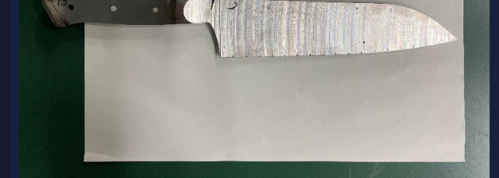
まずは写真を撮影します
準備
撮影のポイント
● A4用紙を平らな場所に置く
白い紙だと刃の輪郭がはっきり写ります
● 用紙の上に包丁を置く
アゴ〜切先まで、刃全体が用紙からはみ出さないように
● 用紙全体が写るように真上から撮る
用紙の四隅が画面に入るのが目安です
● 明るい場所で、影や反射を避ける
刃のテカリや手の影が入らないように注意
▲ A4用紙の上に包丁を置いて、真上から撮影した例
💡 なぜA4用紙？
長辺297mmを「ものさし」として使い、写真から実際の寸法（mm）を自動計算します。

Slide 4
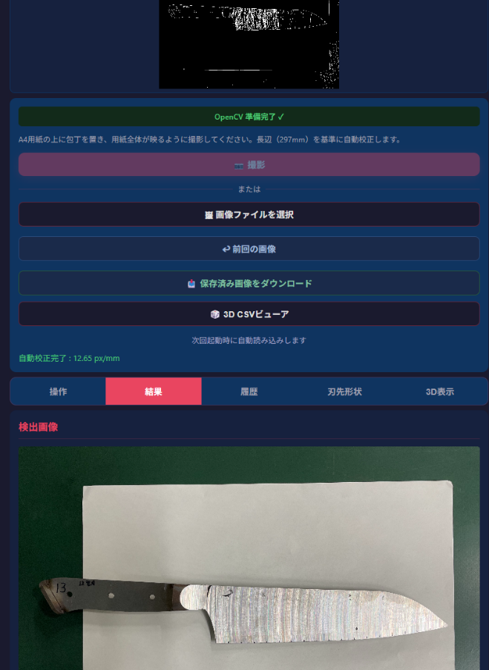
画像を読み込む
STEP 1
● 撮影する場合
「📷 撮影」ボタンを押して、その場で撮影します
● 保存した写真を使う場合
「🖼 画像ファイルを選択」から写真を選びます
● 読み込むと自動でエッジ検出
刃の輪郭を抽出した白黒画像が自動で作られます
💡 OpenCV 準備完了 ✓ の表示を確認
画面上部が緑色の「準備完了」になってからボタンを押してください。「前回の画像」で直前の写真をすぐ呼び出せます。

Slide 5
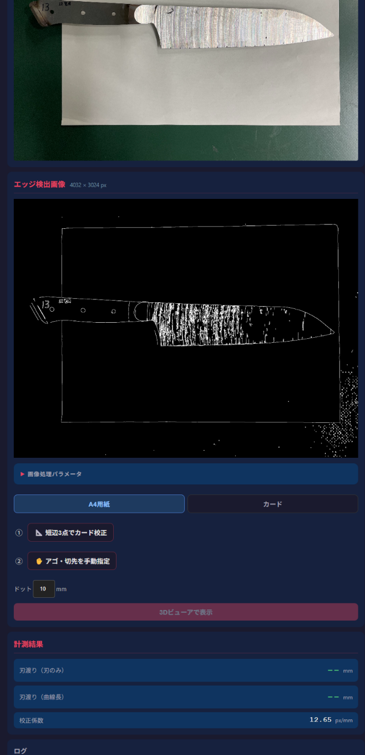
「結果」タブで確認する
STEP 2
● 「結果」タブを開く
画面のタブを「結果」に切り替えます
● 検出画像（上）
撮影した包丁の写真がそのまま表示されます
● エッジ検出画像（下）
刃と用紙の輪郭が白い線で抽出されています
● 輪郭がきれいに出ているか確認
刃の形がはっきり出ていれば次へ進みます
💡 輪郭がうまく出ないときは
「画像処理パラメータ」でエッジの感度を調整するか、明るい場所で撮り直してください。

Slide 6
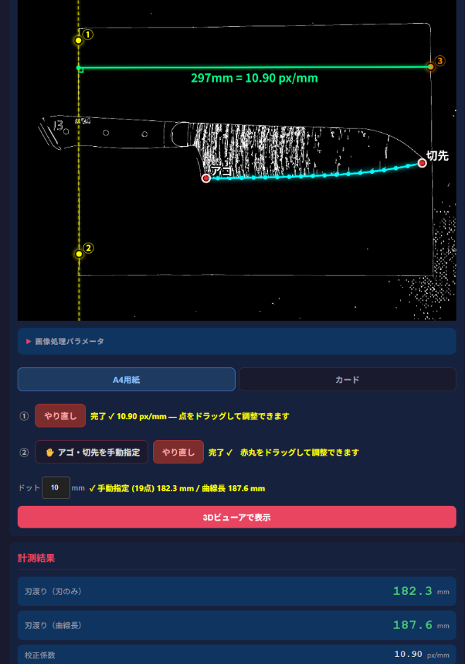
校正してアゴ・切先を指定する
STEP 3-4
① 校正（実寸合わせ）
● 基準を「A4用紙」にする
用紙の長辺297mmを基準に自動で校正します
● 緑の線と px/mm 表示が出ればOK
例：297mm = 10.90 px/mm
② アゴ・切先を指定
● 「✋ アゴ・切先を手動指定」を押す
画像上でアゴ（刃元）と切先（先端）をクリック
● 赤丸をドラッグで微調整
刃に沿ったシアンの曲線＝刃渡り曲線が引かれます
💡 計測結果
刃渡りの長さ（mm）が自動表示されます。確認できたら次のSTEPへ。

Slide 7
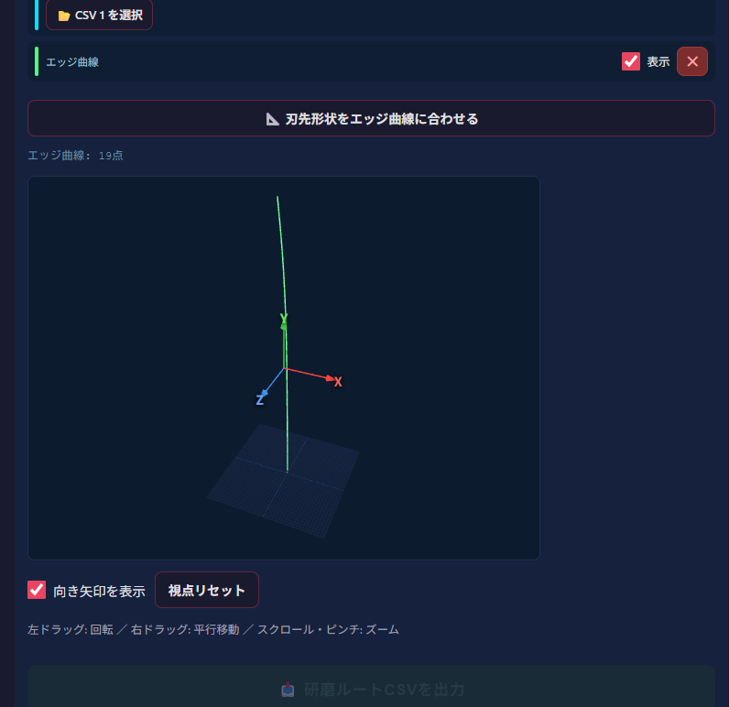
刃渡り曲線を3Dで表示する
STEP 5
● 「3Dビューアで表示」を押す
STEP 3-4 の下にあるボタンです
● 「3D表示」タブに切り替わる
刃渡り曲線が緑色の線で立体表示されます
● マウスで自由に視点変更
左ドラッグ：回転／右ドラッグ：移動／ホイール：ズーム
💡 これが研磨の「軌道の土台」
刃渡り曲線は、刃先に沿ってロボットが動く経路の基準線になります。

Slide 8
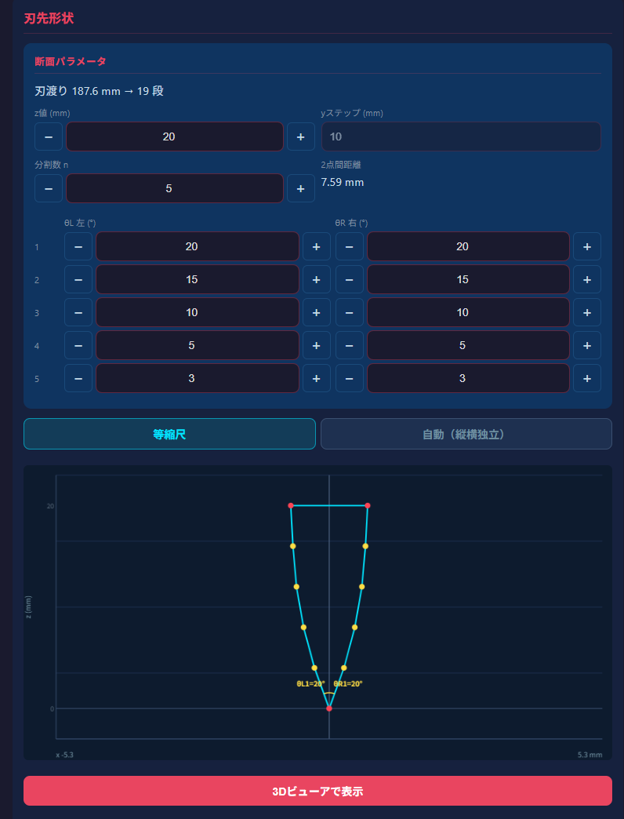
刃先の断面形状を作る
STEP 6
● 「刃先形状」タブを開く
刃を真横から見た断面の角度を設定します
● 断面パラメータを入力
z値・yステップ・分割数、各段の左右角度 θL／θR
● グラフで断面を確認
入力に応じて、刃先の断面プレビューが描かれます
● 「3Dビューアで表示」を押す
設定した刃先形状を3Dに反映します
💡 角度は研ぎたい刃付けに合わせて
段ごとに左右の角度を変えられます。まずは初期値のまま試すのがおすすめです。

Slide 9
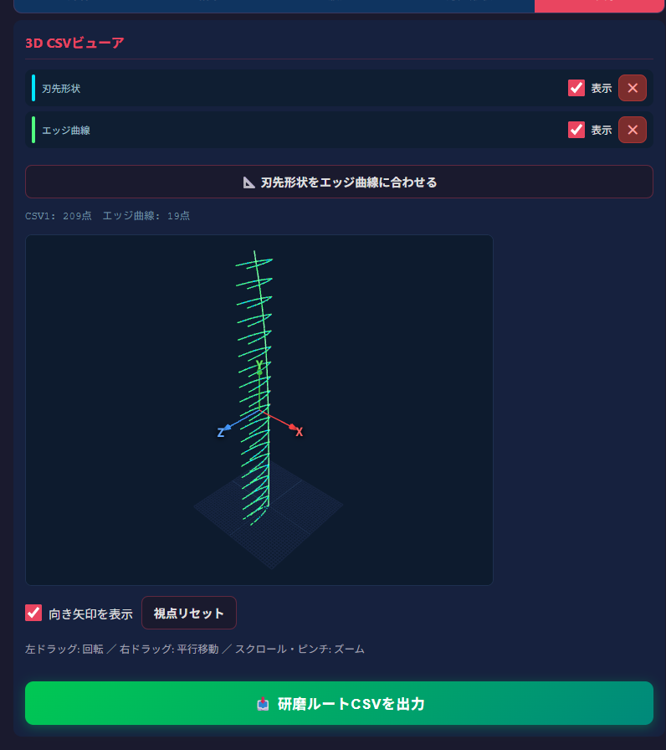
形状を合わせてCSVを出力する
STEP 7
● 「📐 刃先形状をエッジ曲線に合わせる」を押す
刃先の断面が、刃渡り曲線に沿って並びます
● 3Dで全体の研磨ルートを確認
緑の櫛状の線が、ロボットの研磨経路です
● 「📥 研磨ルートCSVを出力」を押す
ボタンが緑色になったら出力できます
● CSVをRoboDKへ読み込む
出力したCSVを研磨ロボットの制御に使います
🎉 これで完成！
撮影からCSV出力まで、これでひと通りの流れが完了です。

Slide 10
操作の流れ まとめ（チェックリスト）
STEP 1
画像を読み込む
撮影 または 画像ファイルを選択 → 自動エッジ検出
STEP 2
「結果」タブで確認
検出画像・エッジ検出画像で輪郭をチェック
STEP 3
校正（実寸合わせ）
基準をA4用紙にして 297mm から px/mm を算出
STEP 4
アゴ・切先を指定
手動指定→赤丸を調整、刃渡り曲線を作成
STEP 5
刃渡り曲線を3D表示
「3Dビューアで表示」で経路の土台を確認
STEP 6
刃先の断面形状を作る
断面パラメータを設定→「3Dビューアで表示」
STEP 7
合わせてCSV出力
エッジ曲線に合わせる→研磨ルートCSVを出力→RoboDK

